Slide 1
«Роль особистості в історії»
В’ячеслав Чорновіл – серце незалежної України
Мерабет Ясмін
Учениця 9-А класу Харківської загальноосвітньої школи І-ІІІ ст..№84 Харківської міської ради Харківської області
Науковий керівник
Лавроненко Марина Олександрівна
Вчитель історії, спеціаліст вищої категорії Харківської загальноосвітньої школи І-ІІІ ст..№84 Харківської міської ради Харківської області

Slide 2
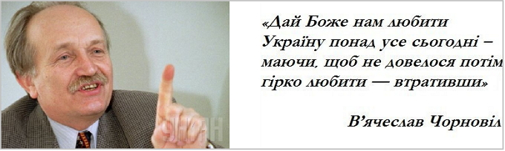
Людина
історичної епохи
Зараз наша держава переживає тяжкі часи і кожен намагається допомогти, внести свій вклад у майбутнє. Ми пам’ятаємо наших героїв, які боролись проти несправедливості, стояли насмерть за незалежність нашої держави.

Slide 3
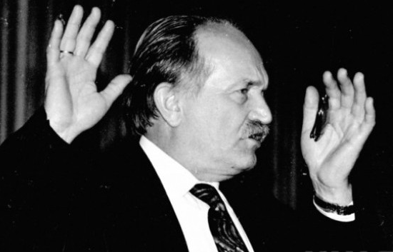

Тема дослідження
є актуальною:
боровся
політичний
Лідер Народного Руху України
Державотворчій
Громадянський
Потенціал народу
за

Slide 4
Мета роботи полягає у вивченні на основі опрацювання та аналізу джерельної бази політичної біографії В’ячеслава Максимовича Чорновола, його державницької діяльності, як одного з лідерів національно - визвольного руху.

Slide 5
Для того щоб досягти поставленої мети ми обрали наступні завдання:
− розкрити історіографічну та джерельно-методологічну базу наукового
дослідження;
− проаналізувати життєвий шлях та формування світогляду В.Чорновола;
− висвітлити участь В.Чорновола в русі шістдесятників, дисидентів;
− охарактеризувати внесок В. Чорновола у розвитоку суспільно-політичної думки;
−вияснити роль політика у діяльності Народного Руху України;
− дослідити внесок В.Чорновола у процесі становлення та розбудови
державної незалежності України.

Slide 6
Об’єктом дослідження: є суспільно-політичне життя України в ІІ пол. ХХ ст. навколо особистості В.М.Чорновола
Предметом дослідження є політичний портрет В. Чорновола, його внесок у розбудову української державності та розвиток суспільно-політичної думки.
Хронологічні рамки дослідження –це період життя та діяльності В.Чорновола –1937–1999роки.
Територіальні рамки дослідження охоплюють сучасні державні кордони
України.

Slide 7
Методи дослідження базуються на фундаментальних положеннях про сутність історичного пізнання, об’єктивних та суб’єкти вних умовах розвитку
науки, її норм та цінностей. Загальнонаукові методи дозволили дослідити життя та діяльність В. Чорновола, проаналізувати його науково-публіцистичну спадщину.

Slide 8
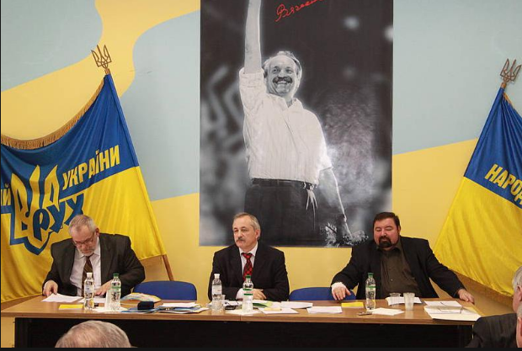
Є багато дослідників, в які розкривають життєвий шлях В. Чорновола:
В. Ф. Деревінський, Б. Бердиховська, В. Гаман, С. Давимук, Ю. Діденко, А. Климчук, Р. Корогодський
Всі дослідники схожі
в одній думці –
В.Чорновіл
борець
за незалежність України

Slide 9
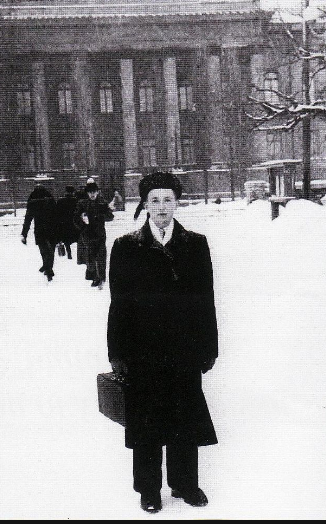
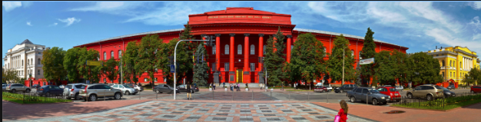
В’ячеслав Максимович народився у грудні 1937 року в селі Єрки у сім’ї вчителів. У радянські часи сім’я зазнала переслідувань. Проте це не завадило успішно навчатись у школі та закінчити Київський університет імені Шевченка.

Slide 10
Після закінчення вищого учбового закладу В. Чорновол отримав призначення на Львівську телевізійну студію, де крім основної роботи, виконував обов’язки секретаря комсомольської організації, був членом районного і Львівського обласного комітетів ЛКСМУ. Він працював там з липня 1960 до травня 1963рр. Здібний журналіст і перспективний організатор молоді працював штатним секретарем комітету комсомолу головного управління Київської ГЕС, а згодом був висунутий на посаду завідувачем відділу комсомольської газети. Отже шлях для просування по службовій драбині був Чорноволу відкритим.

Slide 11
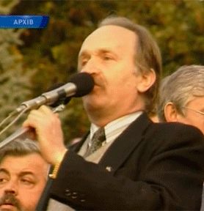
Однак, попри всю логіку подій він обрав для себе іншу дорогу, сповнену численних життєвих негараздів, немислимо тяжких випробувань і на хвилі хрущовської «відлиги» захопився історією української літератури, особливо - забороненим в СРСР Борисом Грінченком.

Slide 12
Кожна дата життя В.Чорновіла це творіння історії.
Так у 60-х роках ХХ ст. він організував «Клятву самостійності Україні»
У 1965 р. разом зі Стусом виступив проти арештів інтелігенції, під час перегляду фільму Сергія Параджанова «Тіні забутих предків»
1966 році написав «Правосуддя чи рецидиви терору?»
1970 р. організовує випуск «Українського вісника»
1979 організував Українську Гельсінську Спілку
Організував Народний Рух
Був ініціатором Декларації про державний суверенітет
Був кандидатом у Президенти України у 1991 р., 1999
У 2000 році йому було присвоєно посмертно звання Героя України.

Slide 13
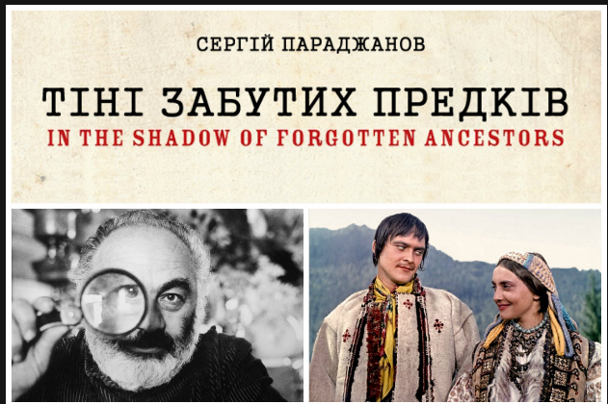
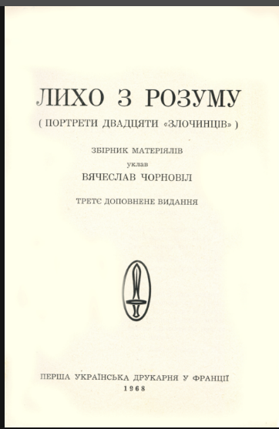

Slide 14
В.Чорновіл це дійсно людина в історії нашої Батьківщини, він міг потягнути за собою мільйони людей. Чорновіл був літературним критиком, діячем руху опору проти русифікації та національної дискримінації українського народу. Він був ув’язнений за «антирадянську пропаганду», перебував у таборах суворого режиму і на засланні.

